Slide 1


GIT E GITHUB – AULA 04
INSTRUTORA: Julia BARBOSA

Slide 2


Slide 3
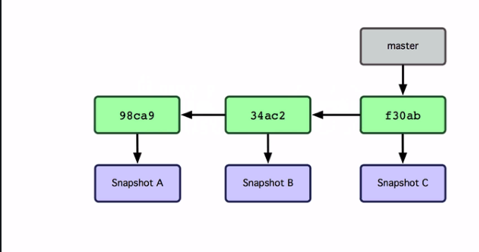
O QUE É UM BRANCH E POR QUE USAR ?
PONTEIRO MÓVEL QUE LEVA A UM COMMIT

Slide 4
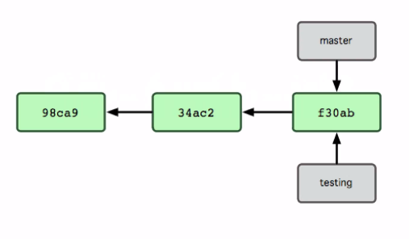
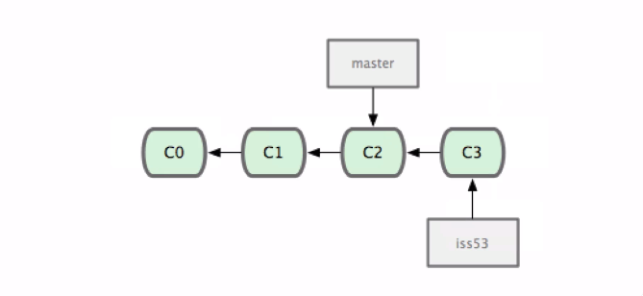

Slide 5
VANTAGENS
PODER MODIFICAR SEM ALTERAR O LOCAL PRINCIPAL (MASTER)
FACIALMENTE “DESLIGÁVEL”
MÚLTIPLAS PESSOAS TRABALHANDO
EVITA CONFLITOS

Slide 6
COMANDOS
GIT CHECKOUT –B NOME DA BRANCH
CRIAR UM BRANCH
GIT BRANCH
MOSTRAR BRANCH(S) EXISTENTE(S)
MUDAR DE BRANCH
GIT CHECKOUT NOME DA BRANCH
APAGAR BRANCH
GIT BRANCH –D NOME DA BRANCH

Slide 7





OBRIGADA !
Juiolanda@hotmail.com
https://www.linkedin.com/in/juliabarbosa001/
https://github.com/JuliaBarbosa-dev
@its_Juliaalves
81 99972-0476

